Slide 1
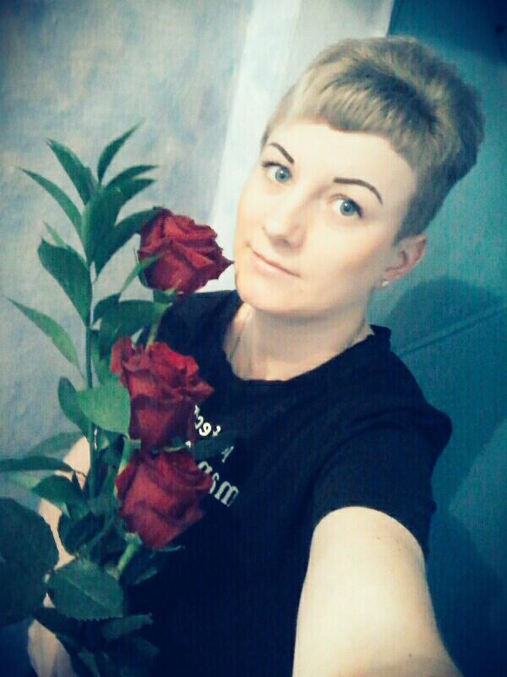
Мой педагогический опыт
Компанеец Ксения Михайловна
Музыкальный руководитель
МБДОУ «Детский сад
№ 37»с. Суражевка АГО

Slide 2
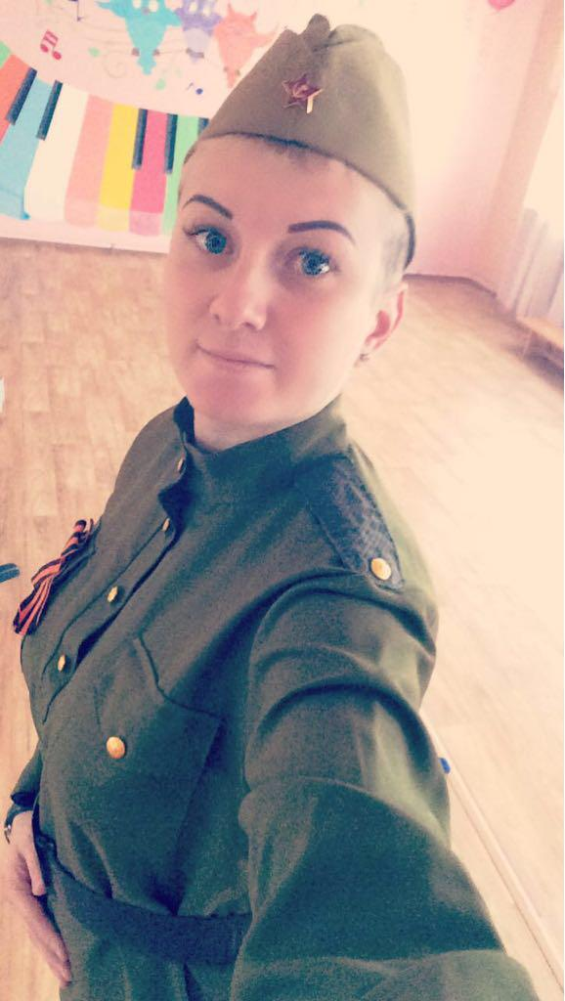
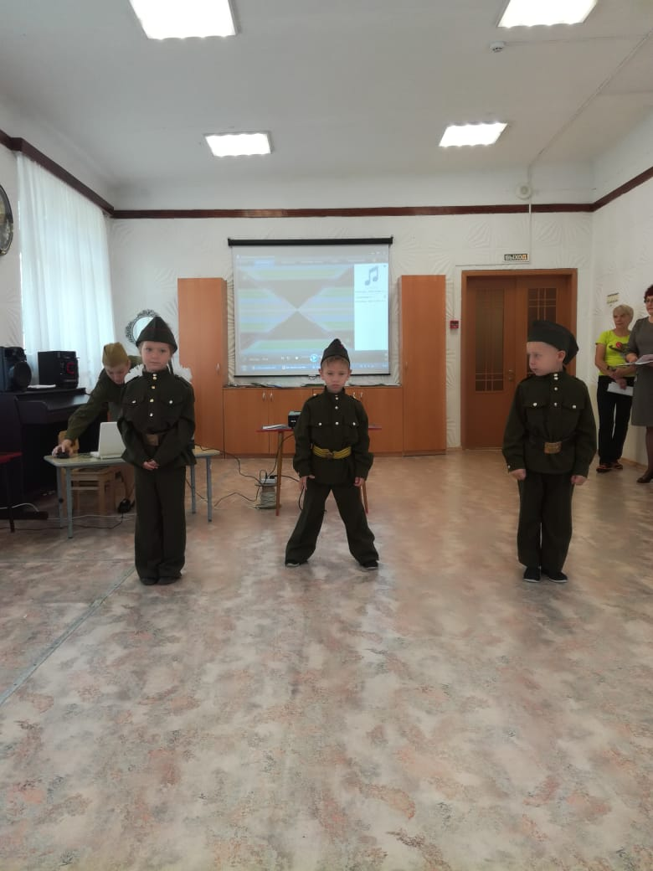
Выступление на городском методическом объединении для педагогов Артемовского городского округа.
«Растим патриотов России»
Исполнение песни «Идёт солдат по городу»

Slide 3
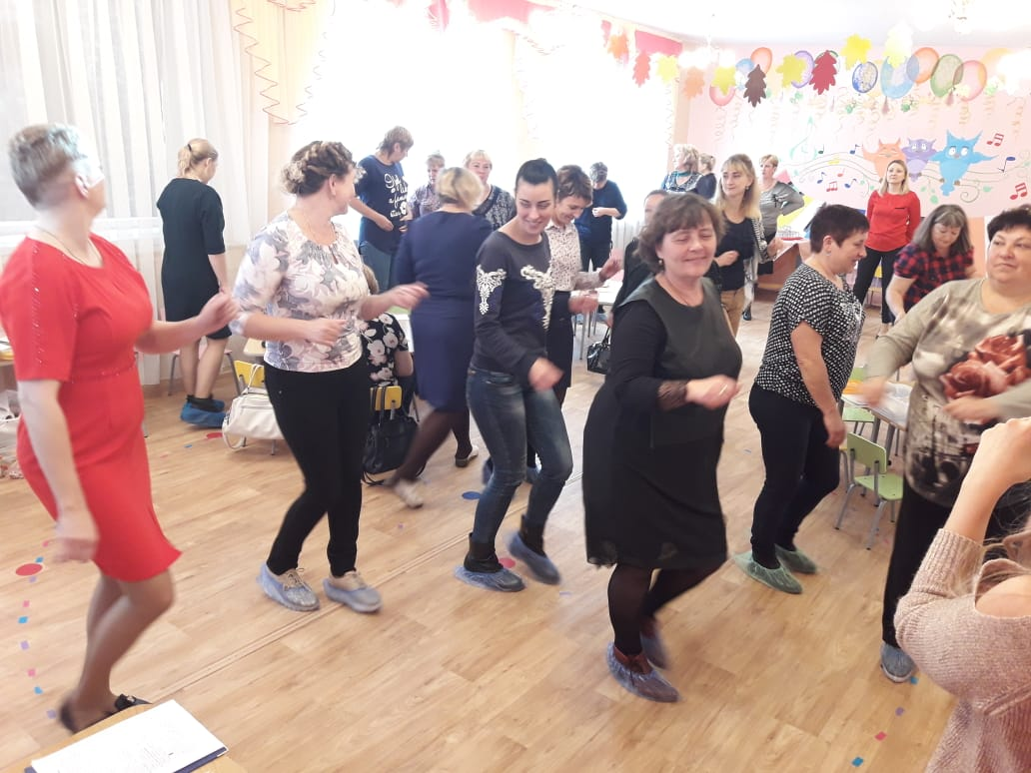
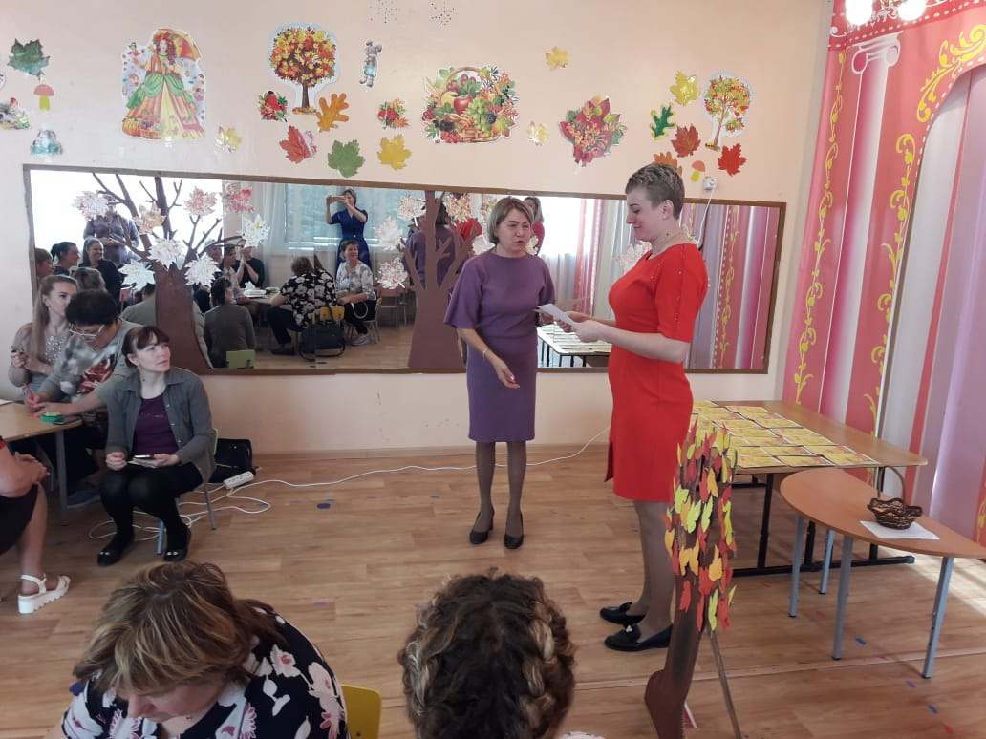
Проведение музыкальных пауз с участниками городского методического объединения.

Slide 5
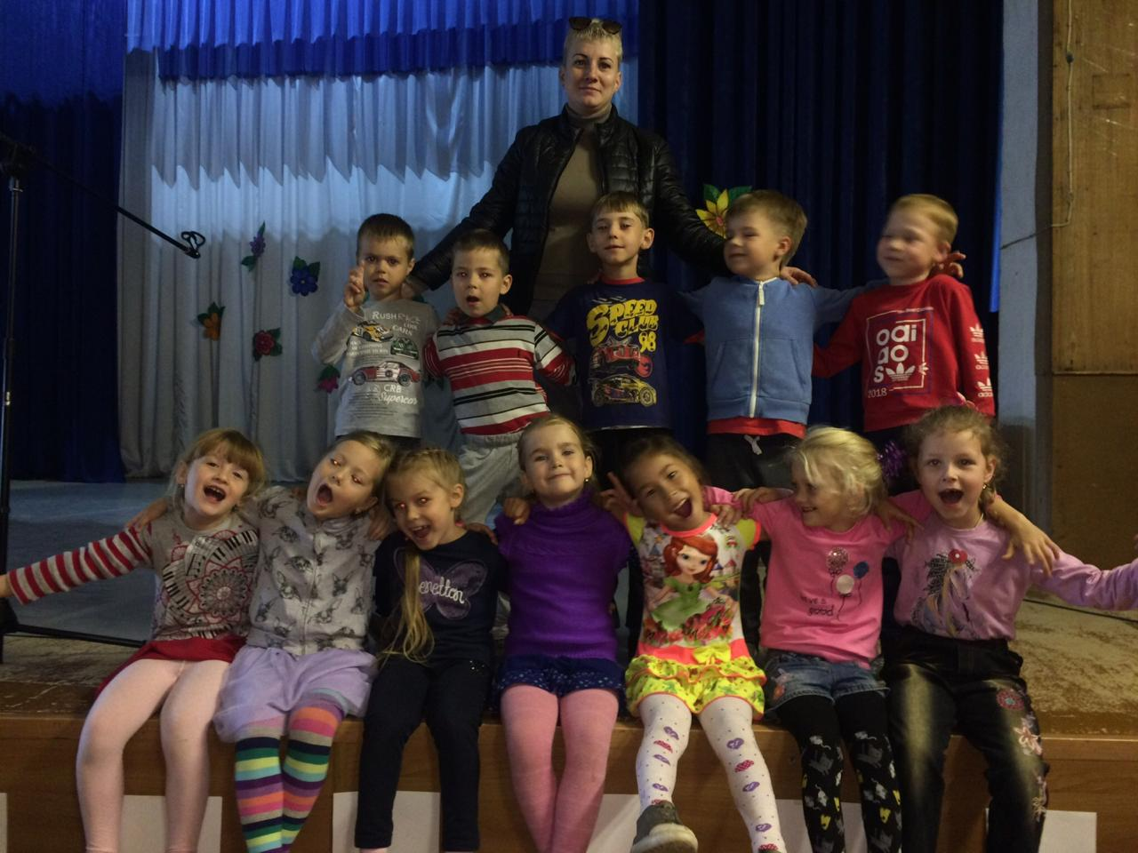
Участие в конкурсе
«Ах, мама, мамочка!»
Клуб «Любава» с. Суражевка

Slide 6
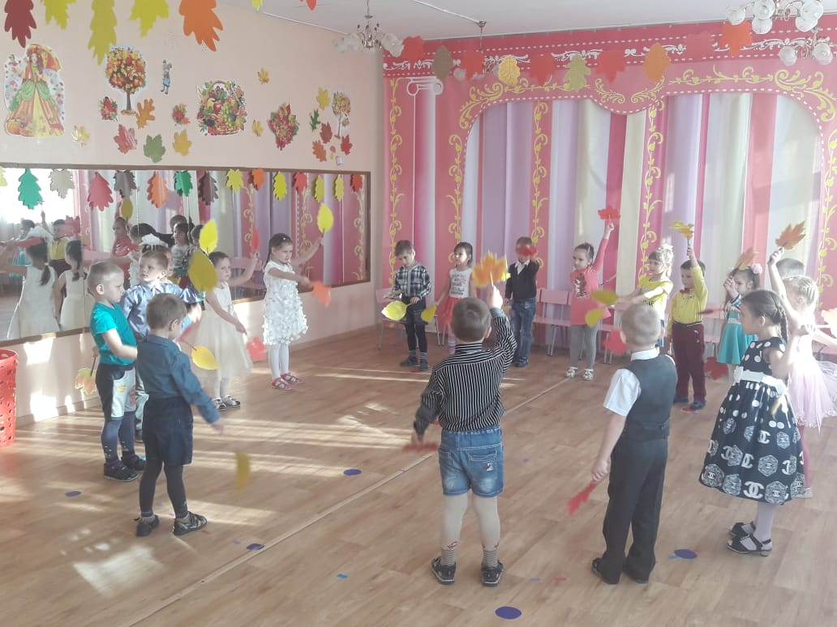
Праздник осени.

Slide 9
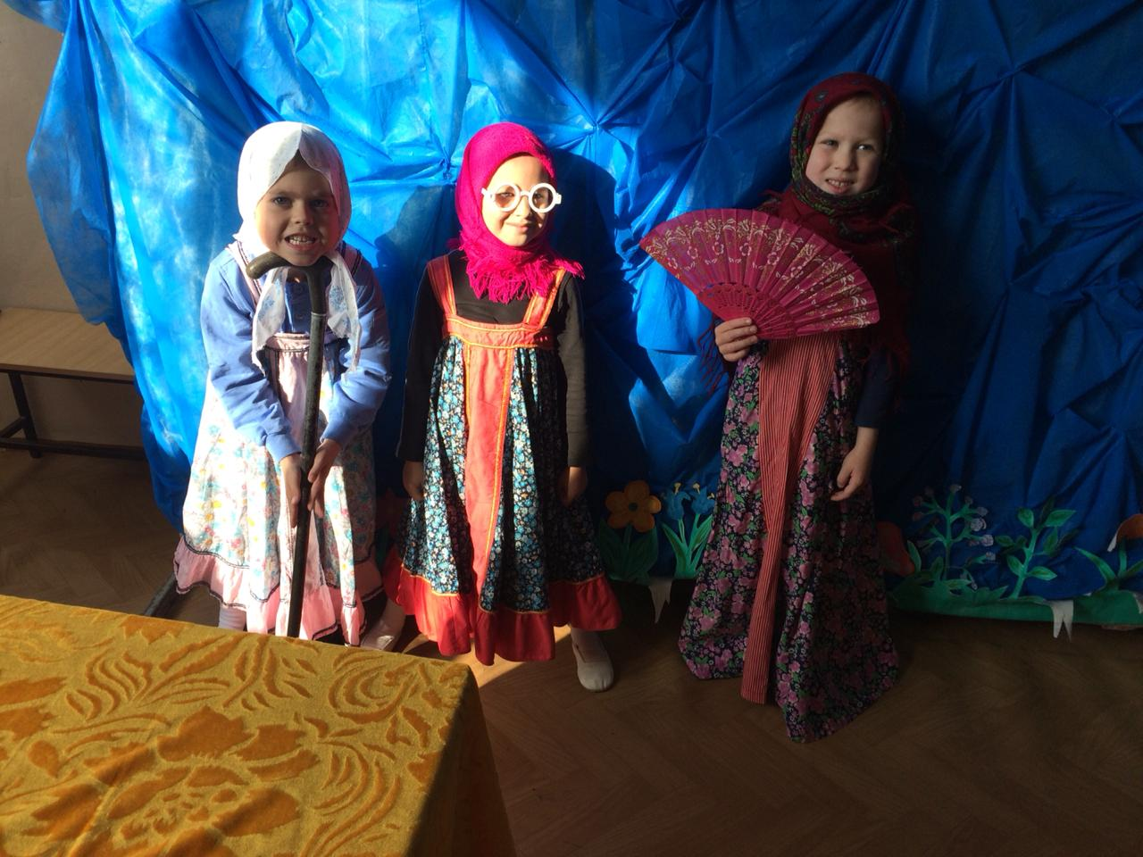
Воспитанники старшей группы перед выступлением сценки «Бабушки - старушки» клуб «Любава»

Slide 10
Перед выступлением танца «Топ–топ по паркету»

Slide 11
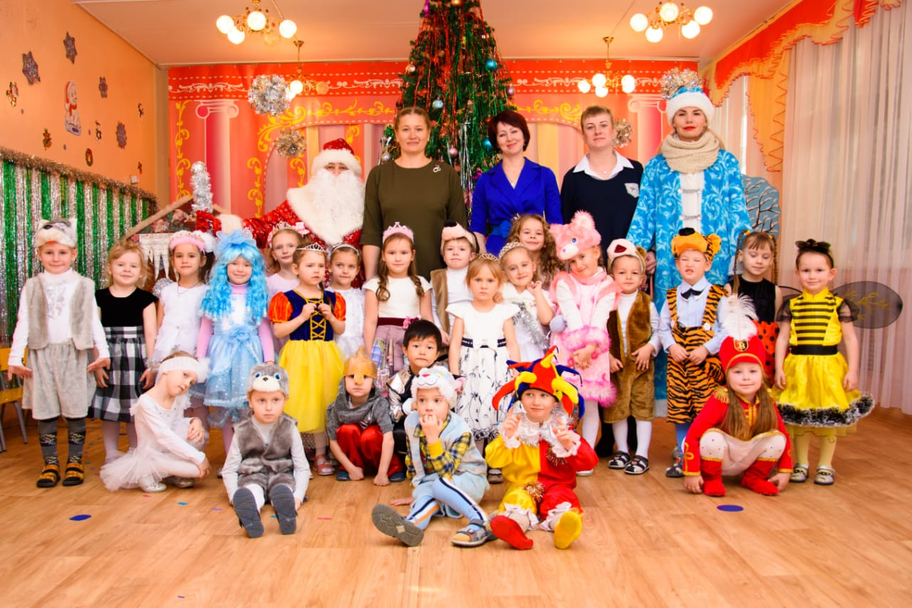
Новогодние утренники

Slide 18
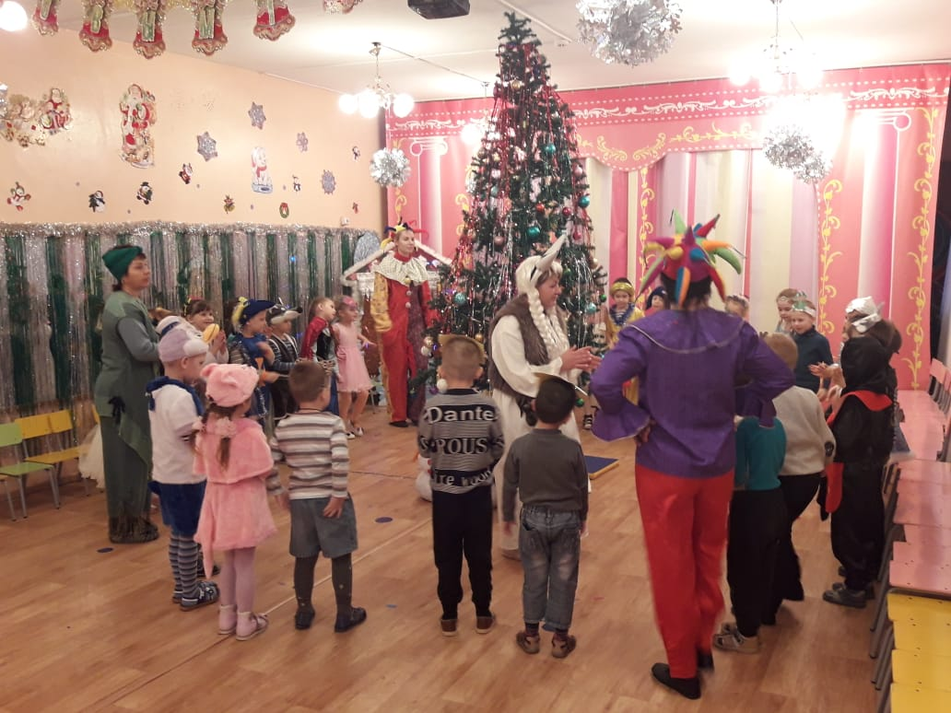
Святочные колядки.

Slide 21
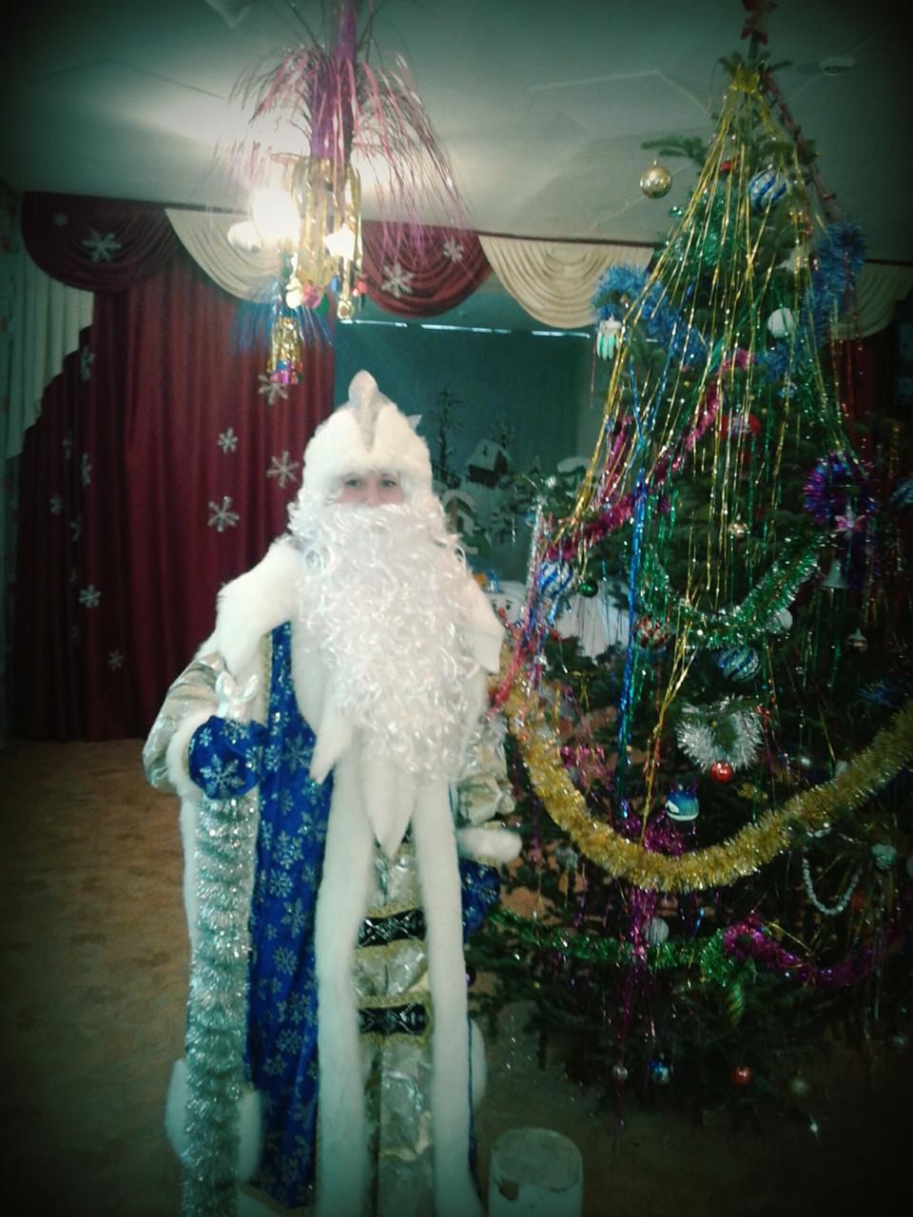
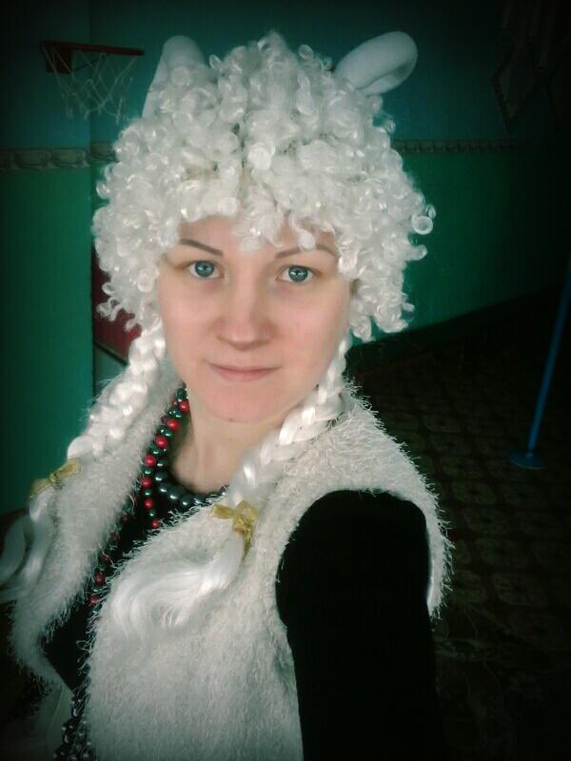
Актерское мастерство выступление дедом морозом, козой – дерезой.

Slide 22
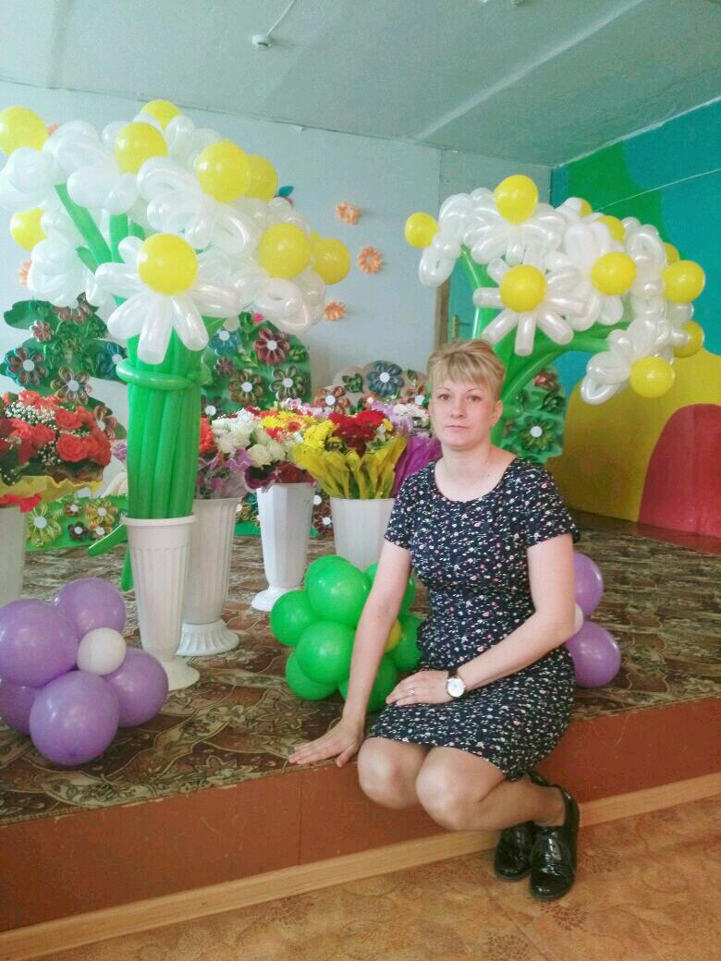
Активно принимаю участие в оформлении музыкального зала.
Предлагаю креативные идеи для воплощения в жизнь.

Slide 23
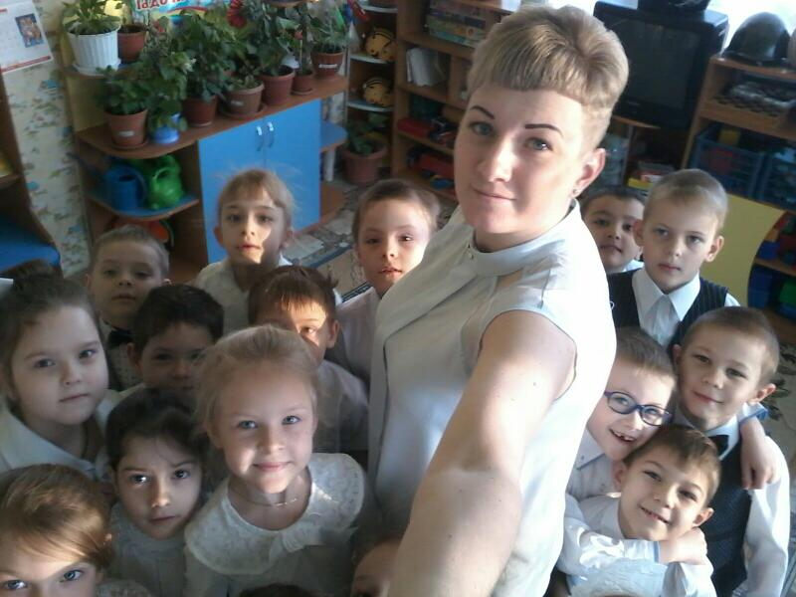
Дети……..музыка……это смысл моей любимой работы.

Slide 24
Спасибо за внимание!

